Slide 1
YH01
Suomalainen yhteiskunta
Antti Sandvik

Slide 2
Yhteiskuntaoppia opiskellaan lukiossa vähintään kolmen pakollisen moduulin oppimäärä. Sen lisäksi kaikissa lukioissa on mahdollista opiskella lakitietoa (YH4).
Yhteiskuntaopin opinnoista on hyötyä. Tavoitteena on, että opit ymmärtämään ympäröivää yhteiskuntaa paremmin – ja tiedät, millaisia oikeuksia ja velvollisuuksia sinulla on yhteiskunnan erilaisissa rooleissa.

Slide 3
Opintojakson tavoitteena on, että opiskelija
osaa lukea ja tuottaa oppiaineelle ominaista asiatekstiä
ymmärtää suomalaisen yhteiskuntarakenteen perusteet
tuntee kansalaisen perusoikeudet, vaikuttamiskeinot ja -mahdollisuudet, osaa toimia aktiivisena kansalaisena sekä kiinnostuu yhteiskunnallisesta osallistumisesta
tuntee hyvinvointivaltion ja oikeusvaltion perusteet ja pystyy vertailemaan erilaisia hyvinvointimalleja Pohjoismaissa, Euroopassa ja muualla maailmassa

Slide 4
osaa tarkastella ja arvioida median välityksellä tapahtuvaa yhteiskunnallista vaikuttamista
pystyy tarkastelemaan demokratian mahdollisuuksia ja haasteita analyyttisesti erilaisista näkökulmista
osaa arvioida kriittisesti yhteiskunnallista tietoa ja yhteiskunnallisten päätösten perusteita paikallisella ja valtiollisella tasolla sekä niiden vaikutuksia eri väestöryhmien ja yhteiskunnallisten toimijoiden kannalta
osaa suunnitella tarkoituksenmukaisia keinoja käyttävää poliittista kansalaisvaikuttamista paikallisten, kansallisten ja kansainvälisten kysymysten ratkaisemisessa.

Slide 5
Keskeiset sisällöt
Suomen yhteiskunnan rakenne
Suomen väestön demografinen ja sosiaalinen rakenne
väestörakenteen muutoksiin vaikuttavat tekijät
Demokratia ja oikeusvaltio
ihmisoikeudet, kansalaisen perusoikeudet ja velvollisuudet
oikeuslaitos sekä tuomio- ja järjestysvalta

Slide 6
Hyvinvointi ja tasa-arvo
yhteiskunnallinen tasa-arvo, yhdenvertaisuus ja oikeudenmukaisuus
pohjoismaisen hyvinvointivaltion tehtävät, edut ja haasteet
Valta, osallistuminen ja vaikuttaminen
yhteiskunnallisen vallankäytön muodot, demokraattinen päätöksenteko ja suomalainen sopimusyhteiskunta
kansalaisen vaikuttamiskeinot ja aktiivisen kansalaisuuden merkitys
Suomen paikallinen ja valtiollinen päätöksentekojärjestelmä
median muuttuva merkitys ja mediavaikuttaminen

Slide 7
Yhteiskunnan rakenteiden ohella on hyvä ymmärtää muun muassa yhteiskunnallista ajattelua, ristiriitaisia ideologisia näkemyksiä ja median roolia mielipidevaikuttajana.
Ihmisillä voi olla hyvinkin vastakkaisia näkemyksiä politiikasta tai yhteiskunnasta. On tärkeää huomata, että tällaisessa tilanteessa osapuolet voivat olla hyvin oikeutettuja mielipiteeseensä.
Yhteiskunnallisissa kysymyksissä ei välttämättä ole oikeaa ja väärää vastausta, vaan näkökulmaero selittää esimerkiksi sen, miksi yhden mielestä verotus on liian kireää ja toinen taas pitää sen tasoa sopivana.

Slide 8
Yhteiskuntaoppi opettaa ja vaatii lähdekritiikkiä
Muista aina punnita tietoja lähdekritiikin näkökulmasta: kun luet artikkeleita ja tilastoja, tarkista, kuka tiedon on tuottanut. Samoistakin luvuista voi saada kovin erinäköiset graafit muuttamalla skaalaa tai aikarajausta. Kiinnitä huomiota myös siihen, kuka tiedot on julkaissut.
Lähteen tekijän tausta-ajattelu voi näkyä siinä, miten tietoa tulkitaan.
Tietoa voi rakentaa eri lähteistä. Mediaa käsittelevässä luvussa on annettu lisää vinkkejä mediakriittisyyteen. Kun tutkii eduskunnan toimintaa, täytyy ensin tietää perusasiat eduskunnasta. Sen jälkeen on helpompi ymmärtää, miten eri puolueiden edustajat näkevät oman roolinsa eduskunnassa.

Slide 9
Kurssin arviointi 95 p.
Koe päättöviikolla - 45 p. arvosanasta – 25% nelosen raja
Tutkielma omavalintaisesta aiheesta - 50 p. - 25% nelosen raja
Tuntiaktiivisuus ja kotitehtävät : Ei vain viittaaminen, itsenäiset tehtävät lasketaan myös
  Kattava ja selkeä työnjälki, joka osoittaa panostusta ja aiheen ymmärrystä
  Voi korottaa kokeen arvosanaa max puoli numeroa
Nelosen raja koko opintojaksosta 30% pisteistä eli 28,5p.
Haluatteko muuttaa jotain? Muuta kommenttia?

Slide 10
Alustava selailu – hoksaatteko jo jotain, josta haluaisitte esitelmänne tehdä?
Ei ole pakko olla suoraan opintojakson kirjasta

Slide 11
Ostaako isä Pinjalle auton? - Vaikutuskeinot
Lukekaa teksti ja vastatkaa kysymyksiin 1-3
Kolmosta voitte pohtia halutessanne pienryhmissä

Slide 12
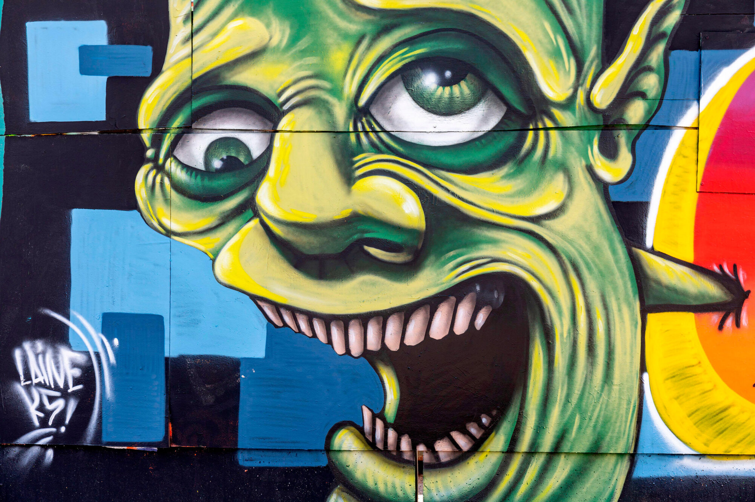
Jakso 1 Tavoitteena hyvä yhteiskuntA
Luetaan jakson tavoitteet

Slide 13
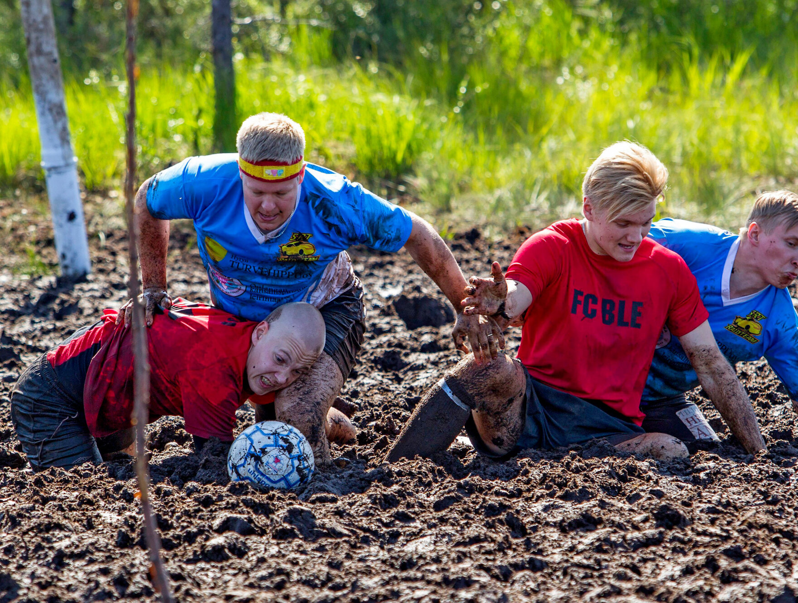
1. Kansalaiset – medborgare

Slide 14
Millaisessa Suomessa elämme?
Keksikää ryhmässä sanoja, jotka vastaavat seuraaviin kysymyksiin:
- Millainen on suomalainen yhteiskunta?
- Minkälaisiin asioihin suomalaisessa yhteiskunnassa pitäisi kiinnittää huomiota tulevaisuudessa?

Slide 15
Pedanetistä äänestys
Kenellä pitäisi olla päävastuu hyvästä elämästä – yksilöllä vai yhteiskunnalla?

Slide 16
LUETAAN LUVUN KAKSI ENSIMMÄISTÄ KAPPALETTA
Tehdään sitten tehtävät 1 ja 2

Slide 17
Kansalaisjärjestöt ja kansalaisyhteiskunta
Video: https://materiaalit.otava.fi/web/state-jurdonjsgayse/6103cd55d161515c248c8686
Miten videolla puhutaan kansalaisjärjestöjen puolesta? Mitä ne ovat?
Yhteiskunnan jako kolmeen sektoriin:
  Julkinen sektori : valtio, kunnat, hyvinvointialueet, julkiset sosiaaliturvarahastot
  Yksityinen sektori: ihmiset, kotitaloudet, yritykset
  Kolmas sektori: voittoa tavoittelemattomat järjestöt, kuten kansalaisjärjestöt
  Kansalaisyhteiskunta: yhteiskunta, jonka kehittämisessä ja toiminnassa kansalaiset ovat aktiivisesi mukana

Slide 18
Etsitään muutamia esimerkkejä kansalaisjärjestöistä ja niiden toiminnasta
Millä alueilla kansalaisjärjestöjä toimii? Millaisia tavoitteita niillä on?
Miksi valtio tukee kansalaisjärjestöjä? Voiko tässä ilmetä mahdollisia ristiriitoja mielestänne?

Slide 19
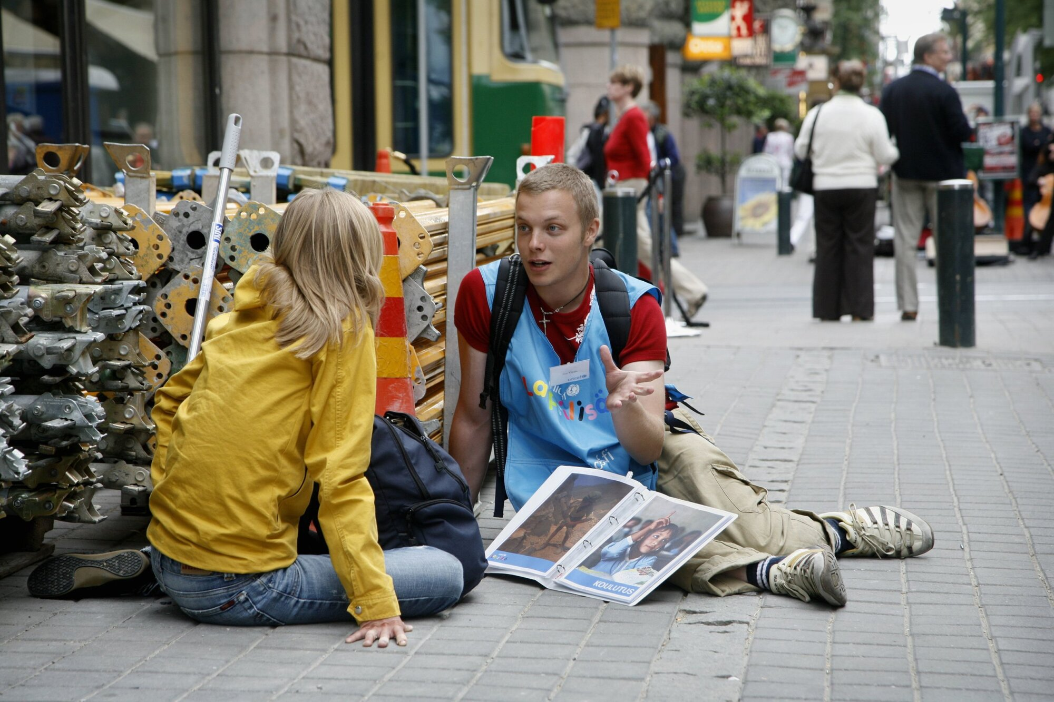
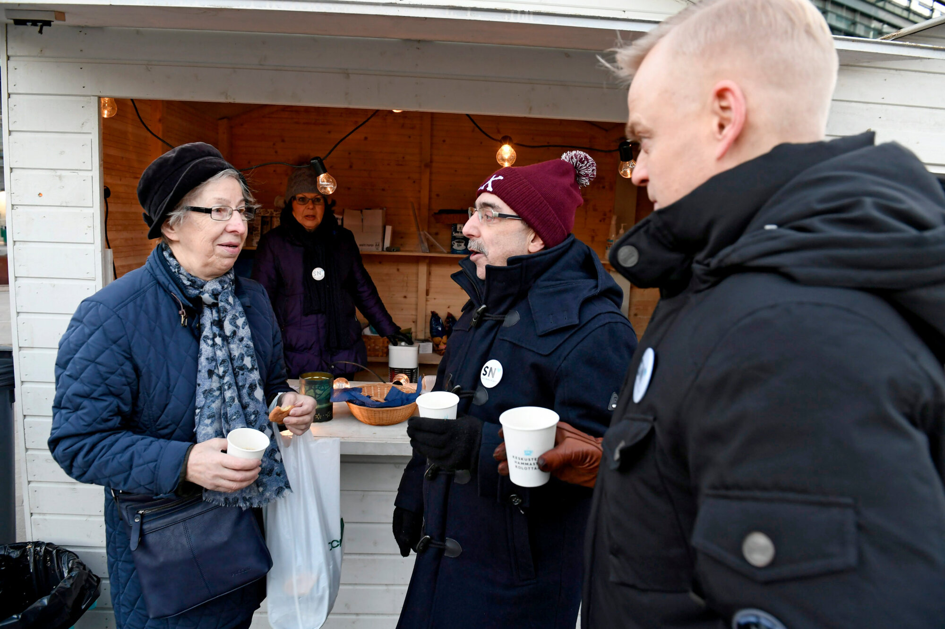

Slide 20
Kansalaisaloitteet
Tutustu Kansalaisaloite.fi-sivustoon ja vastaa kysymyksiin.
Valitse mielestäsi kaksi merkityksellistä kansalaisaloitetta. Perustele valintasi.
Valitse mielestäsi kaksi turhaa kansalaisaloitetta. Perustele valintasi.

Slide 21
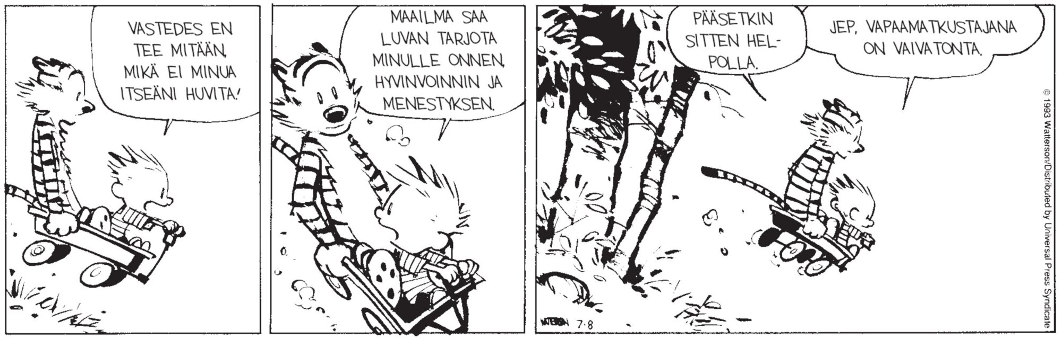
Minkälaisia ajatuksia herää Lassin ajatuksista?

Slide 22

2 Demokratia ja perusoikeudet

Slide 23
Ennakkotietoa
Demokratia:
Suora demokratia:
Epäsuora demokratia:

Slide 24
Poliittisia järjestelmiä
Otavan PowerPoint

Slide 25
Demokratioiden mahdollisia ongelmia
Luetaan osio demokratian ongelmista, sivu 18
Voitte sitten keskustella pienryhmissä siitä, millaisia ajatuksia tekstistä herää

Slide 26
Pedanet – Lainauksia demokratiasta Ryhmissä

Slide 27

Vielä demokratioista
Sananvapaus on keskeistä
Vaalien kuuluu olla vapaita
Ovat yleensä oikeusvaltioita: julkisessa toiminnassa noudatetaan lakia

Slide 28

Demokratian ja diktatuurin vertailu
- moniste
Täyttäkää kappaleen avulla

Slide 29
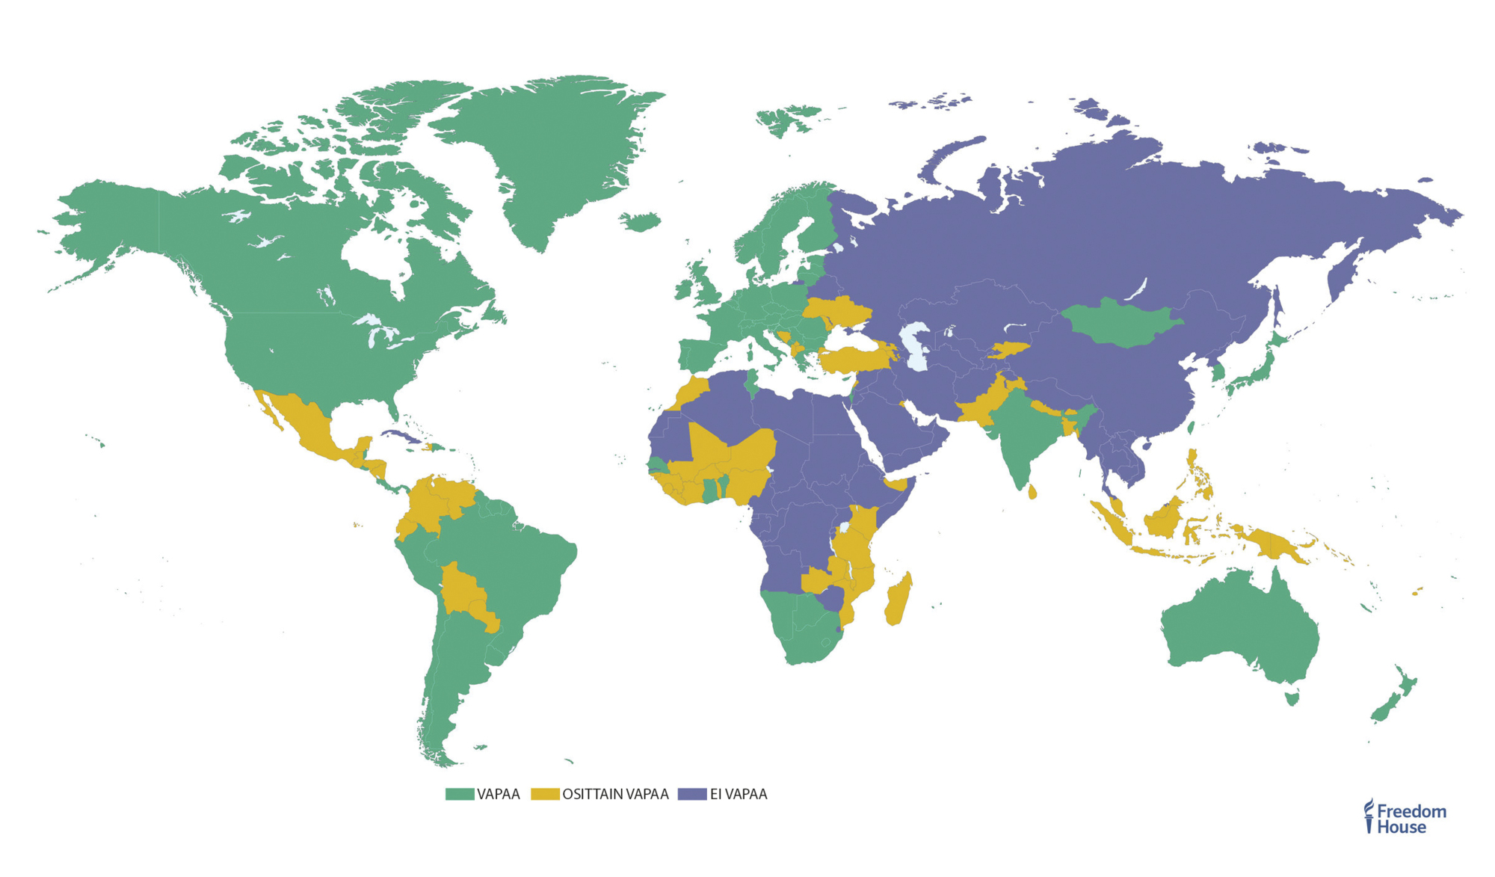

Slide 30
Demokratian eri muotoja
Edustuksellinen demokratia: Edustuslaitosta, kuten parlamenttia käyttävä demokratia. Yleisin demokratian muoto nykyään
Suora demokratia: Ihmiset päättävät asioista suoraan ilman välikäsiä, ei edustuslaitosta - Sveitsissä toteutetaan sitovilla kansanäänestyksillä
Deliberatiivinen demokratia: Keskusteleva demokratia. Kansalaisilla oikeus osallistua tasapuolisesti keskusteluun ennen päätöksentekoa. Korostaa riittävää taustatietoa, eri osapuolten kuulemista ja vahvaa perustelua päätöksille
Häivedemokratia: Päätöksenteko puolueettomien asiantuntijoiden avulla, puolueiden poliittisten tavoitteiden nähdään usein hidastavan päätöksentekoa. Poliitikot seuraavat asiantuntijoita, päätöksenteko siirtyy siis asiantuntijoille

Slide 31
Kappaleen 2 tehtävä 4
Sitten: Mitä perusoikeudet ovat? Kuinka ne eroavat ihmisoikeuksista?
Kuinka niitä suojellaan Suomessa?
Mitä perusoikeuksien jako positiivisiin ja negatiivisiin merkitsee?
Pohtivat tehtävät: Tehtävät 5 ja 6
+: Pohdi sananvapauden ja sen tuoman suojan ylittämisen rajaa – astumista vihapuheen tai kunnianloukkauksen puolelle

Slide 32
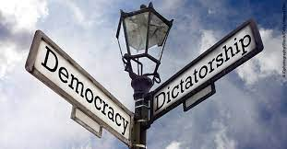
Huomio: Enemmistön diktatuuri
Demokratian toimivuutta voidaan mitata myös sillä, kuinka hyvin se ottaa vähemmistöjen kannan huomioon
  Uhkakuvana onkin enemmistön diktatuuri, jossa ei piitata vähemmistöjen oikeuksista
  Edes enemmistön päätöksellä ei kansalaisen perusoikeuksien loukkaaminen ole sallittua

Slide 33
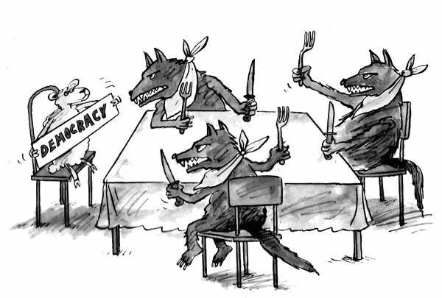
Kuka kannattaa, että syödään lammas?

Slide 34
Artikkelitehtävä - pedanetistä linkki
Lue Ulkopolitiikan (11.3.2020) artikkeli “Tyytymättömyys demokratiaan on huippulukemissa – jyrkkä käänne alkoi finanssikriisistä”.
Mitkä ovat päähuomiosi kuviosta “Demokratiaan tyytymättömien osuus väestöstä”?
Erittele artikkelissa esitettyjä syitä, miksi kansalaiset ovat tyytymättömiä demokratiaan.
Kehitelkää pareittain ehdotuksia demokratian parantamiseksi.

Slide 35
Ryhmäporina
Mihin suuntaan haluaisitte kehittää demokratiaa Suomessa?
Oletteko ryhmässä täysin samaa mieltä?

Slide 36
Perusoikeudet
Käsitys ihmisoikeuksista muodostui 1700-luvun valistuksen myötä - nykyään perustuvat kansainvälisiin sopimuksiin
Suomen perustuslaissa kirjattuna olevat ihmisoikeudet ovat perusoikeuksia
  Ovat paremmin suojattuna, määrittelevät valtion ja yksilön suhteen
Jaetaan negatiivisiin ja positiivisiin perusoikeuksiin
Negatiiviset: vapausoikeuksia, vapautta pakkovallasta ja väkivallasta - jotain kielletään
Positiiviset: antavat mahdollisuutta hyvään elämään, hyvinvointioikeuksia, esim koulutus ja sosiaaliturva – jotain pidetään yllä, säädetään pakolliseksi
Mitä velvollisuuksia kansalaisilla Suomessa on?
  ,

Slide 37
esimerkkejä tilanteista, jolloin perusoikeudet voivat olla uhattuina
Tutustukaa myös sivujen 22-23 keskeisimpiin perusoikeuksiin

Slide 38
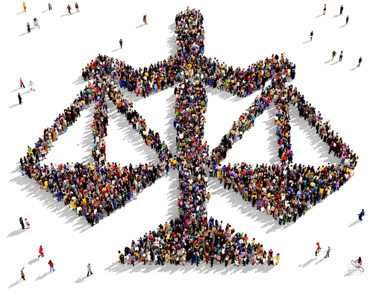
3 Tavoitteena tasa-arvoinen yhteiskunta

Slide 39

Pohtikaa hetken kysymystä: Onko Suomi tasa-arvoinen maa?
Pidetään kohta lyhyt väittely : Kummalle kannalle olisitte valmiita asettautumaan?
Pohtikaa oman ryhmänne kanssa miten perustelisitte omaa kantaanne ja mitä vastapuoli voisi sanoa – Kuinka siis puolustatte omaa kantaanne

Slide 40
Perusoikeudet
https://www.youtube.com/watch?v=BoSUAReevMM
Kiinnittäkää huomiota tasa-arvon kehittymiseen Suomessa
Missä asioissa voidaan edelleen nähdä olevan epätasa-arvoa

Slide 41
Lukekaa sivut 28-29 : jutelkaa sen jälkeen sukupuolten välisestä tasa-arvosta Suomessa

Slide 42
Luetaan kappale loppuun ja tehdään muistiinpanot
Apukysymyksiä:
Mitä tarkoittaa lasikatto? Mitkä asiat sitä luovat ja miten se näkyy?
Mitä muita sukupuoleen liittyviä tasa-arvo kysymyksiä Suomessa on?

Slide 43

Otavan powerpoint – tasa-arvoa edistämässä

Slide 44
Kappaleen 3 tehtävä 3

Slide 45
Pedanet - Nais- ja miespalkansaajien työoloprofiilien erot
Katso kuvioita (kuvio 2) ja vastaa kysymyksiin. Kyseessä on siis työntekijöiden omat näkemykset työoloistaan
Vertaile nais- ja miespalkansaajien työoloprofiileja. Mitkä ovat keskeiset havaintosi?
Pohdi, mitkä tekijät voisivat selittää työoloprofiilien eroja.

Slide 46
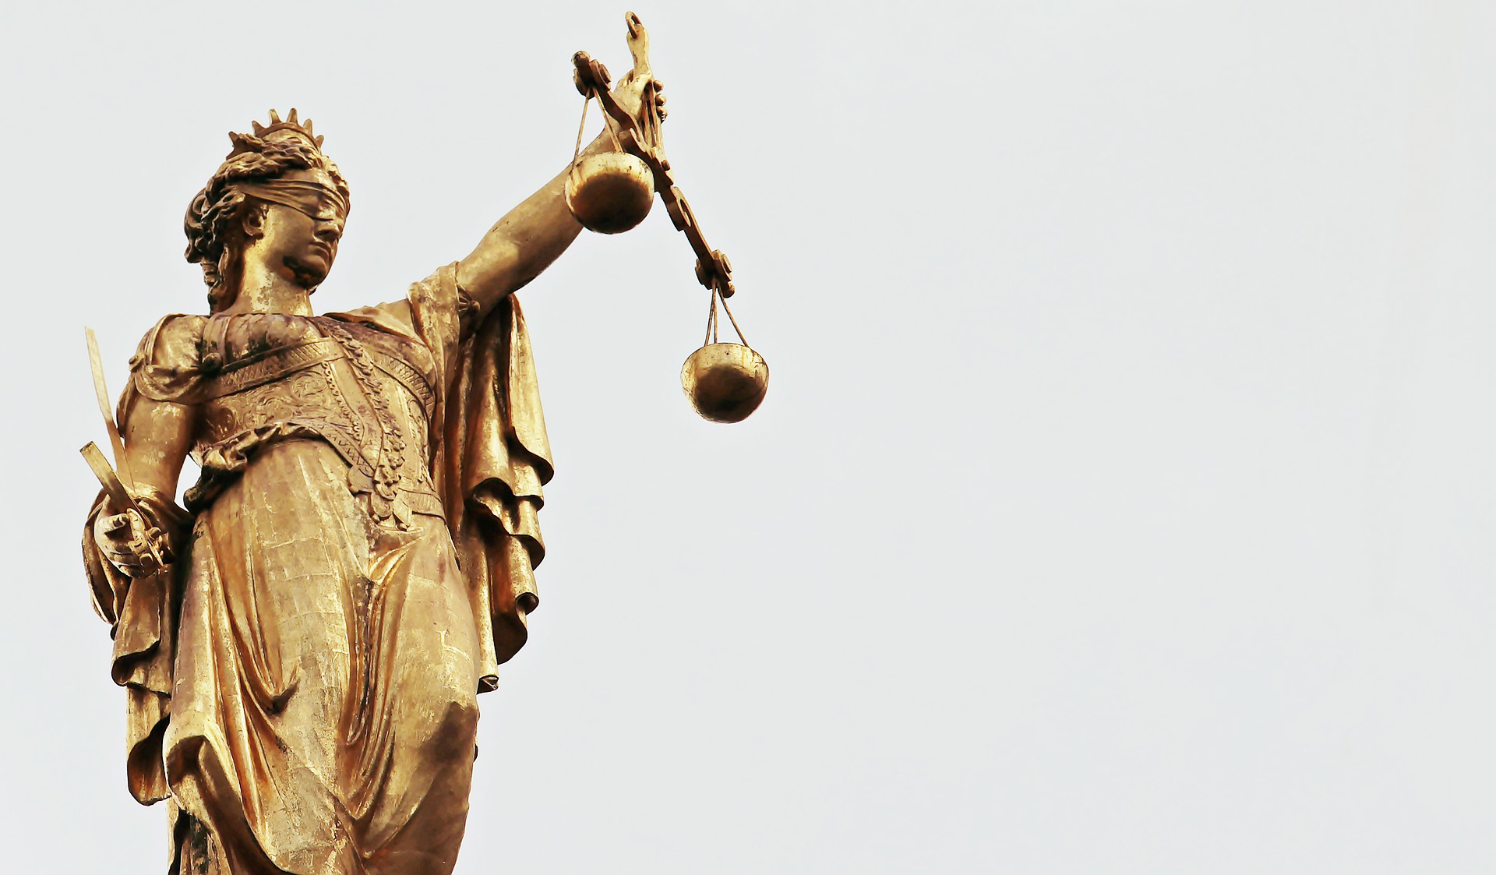
4. Suomi on oikeusvaltio
Suomi on demokraattinen oikeusvaltio. Julkisen vallan toiminta perustuu lakiin, jonka säätää kansalaisten vaaleilla valitsema eduskunta. Valtion on kohdeltava kansalaisia yhdenvertaisesti ja turvattava jokaisen perusoikeudet. Viranomaisten toiminnan on oltava läpinäkyvää ja kansalaisilla on oltava oikeus hakea muutosta itseään koskeviin päätöksiin. Kansalaisten oikeuksien rajoittaminen on sallittua ainoastaan laissa tarkasti määritellyissä poikkeustilanteissa.

Slide 47
Oikeusvaltio
Mitä tarkoittikaan?

Slide 48
Luetaan ensimmäinen osa luvusta
Kiinnittäkää huomiota käsitteisiin ja millaisia mahdollisuuksia kansalaisella on vaikuttaa häneen kohdistuviin päätöksiin
Jos ehditte, etsikää esimerkiksi uutinen Suomessa viranomaisen toiminnasta tehdystä valituksesta

Slide 49
Vallan kolmijako
Mitä tarkoittaa?
Kuinka se toteutuu Suomessa?

Slide 50
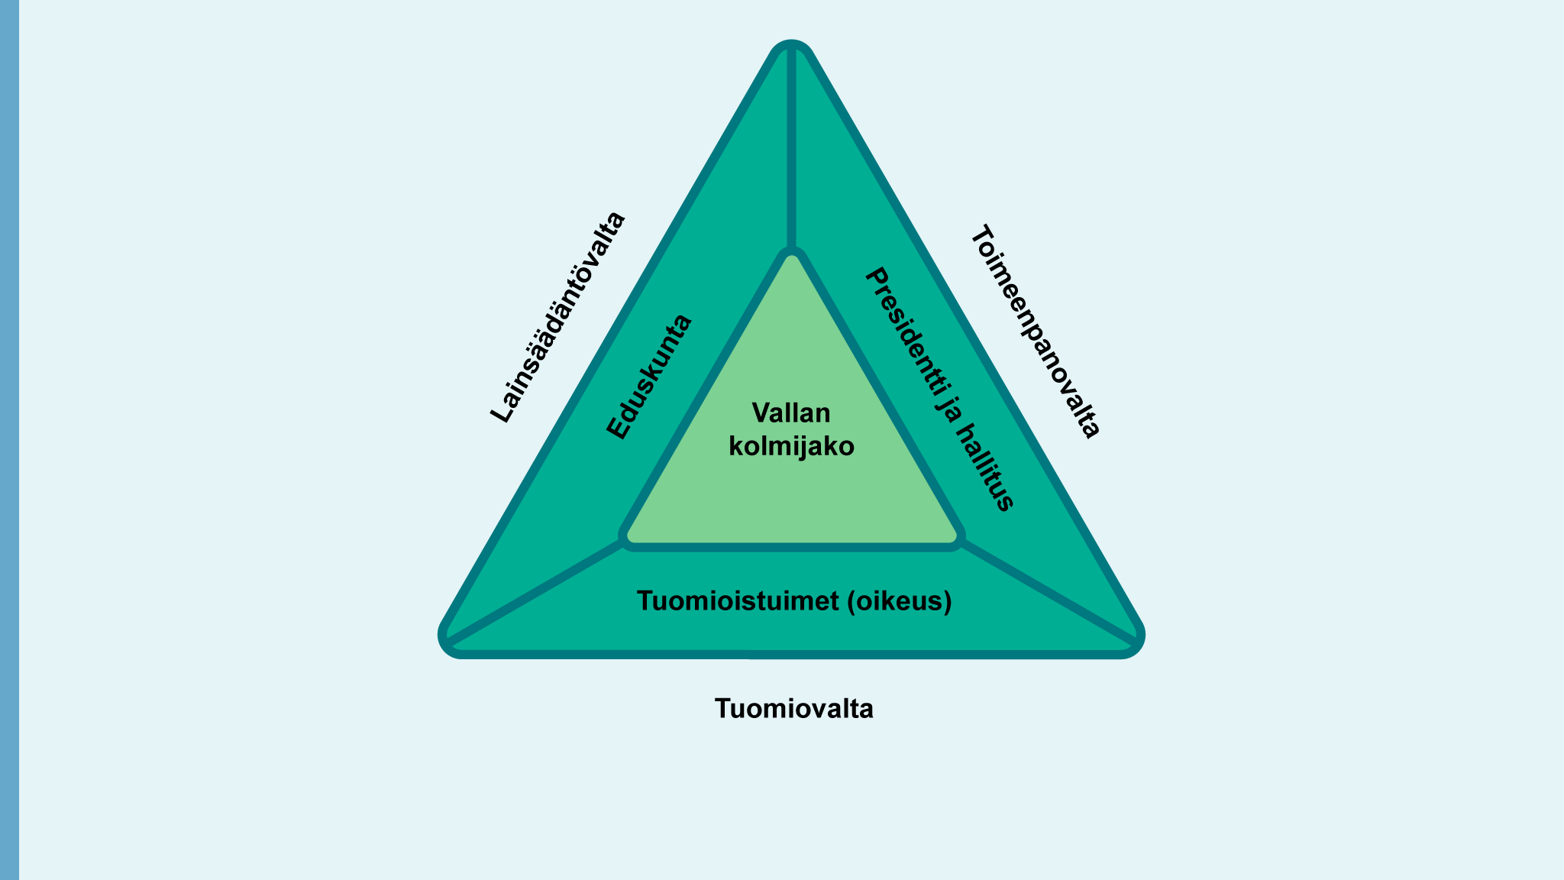

Slide 51
Muutamia käsitteitä - Voitte kirjata ylös
Laillisuusperiaate: henkilö ei voi tuomita teosta, joka ei tekohetkellä ollut rikos
Neuvontavelvollisuus: viranomaisilla on velvollisuus neuvoa ja opastaa kansalaisia hallintoon liittyvissä asioissa.
Oikeusturva: oikeus saada asiansa riippumattoman tuomioistuimen käsiteltäväksi
Julkisuusperiaate: viranomaisten toiminnan ja hallinnollisten asiakirjojen on oltava pääsääntöisesti julkisia.
Asiakirjojen julkisuutta on sallittua rajoittaa vain lain määrittelemissä yleistä etua, liikesalaisuutta tai yksityisyyden suojaa koskettavissa tapauksissa.
Korruptio: vaikutusvallan tai valta-aseman väärinkäyttöä oman edun tavoittelemiseksi
Esteellisyysperiaate: tarkoitetaan tilannetta, jossa viranomainen on esimerkiksi sukulaissuhteen tai muun vastaavan syyn takia sopimaton eli jäävi toimimaan asiassa – viranomaisen on annettava toimi toiselle

Slide 52
Puuhaa
Sivun 35 tehtävät 1, 3 ja 4 – Huomioikaa tehtävässä 1 myös Keskusrikospoliisi ja SUPO
Tätä varten luettava luvun loppuosa
Lisäksi: Etsikää osoite "Syyttäjälaitos - Rikosasian käsittely" ja tiivistäkää itsellenne, kuinka rikosasian käsittely etenee Suomessa. Huomioikaa sivulta löytyvän kuvan lisäksi valitusmahdollisuudet ja siitä seuraava käsittelyn eteneminen korkeampiin tuomioistuimiin

Slide 53
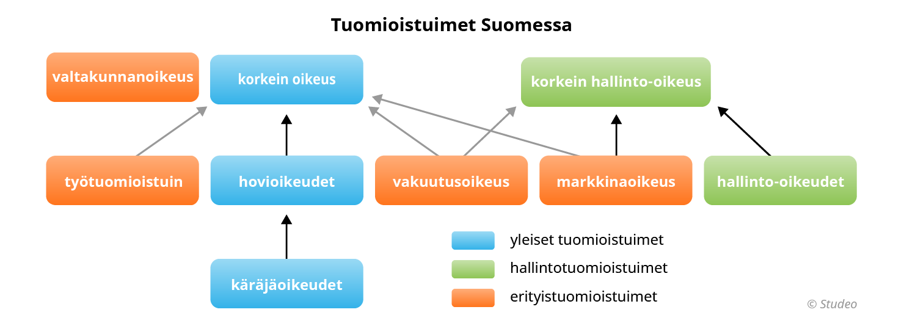
Viranomaisten väärinkäytöksiä käsitellään hallintotuomioistuimissa
Erityistuomioistuinten ratkaisuista voi tuomioistuimesta riippuen valittaa joko korkeimpaan oikeuteen tai korkeimpaan hallinto-oikeuteen.
Valtakunnanoikeus käsittelee ministerien ja eräiden korkea-arvoisten viranomaisten, kuten korkeimman oikeuden jäsenten vakavia rikkomuksia

Slide 54
Esteellisyys
Laki sisältää säännöksiä viranomaisten esteellisyydestä.
Esteellisyydellä tarkoitetaan tilannetta, jossa viranomainen on esimerkiksi sukulaissuhteen tai muun vastaavan syyn takia sopimaton eli jäävi toimimaan asiassa
  Esimerkiksi Kelan virkailija ei saa tehdä päätöstä tuen myöntämisestä omalle puolisolleen eikä kunnan rakennuslautakunnan jäsen saa olla myöntämässä rakennuslupaa omalle liikekumppanilleen

Slide 55
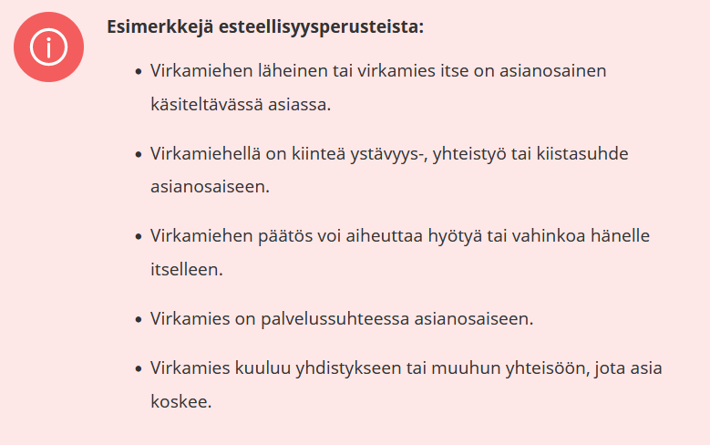

Slide 56
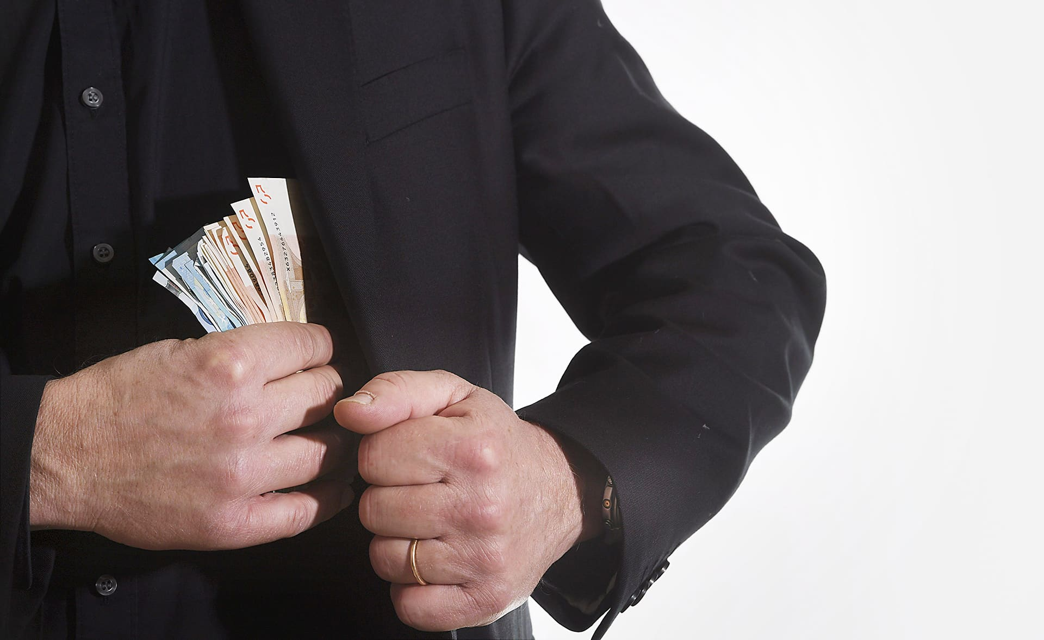
Korruptio Suomessa - Pedanet - Voi tehdä ryhmissä. Kerro ryhmäläisten nimet
Suomi on kansainvälisissä vertailuissa matalan korruption maa, mutta korruptiota ja epäilyjä siitä löytyy kuitenkin.
Lue Ylen artikkeli korruptiosta Suomessa: “Tätä on suomalainen korruptio: Virkailijan ylellistä kestitystä, välistävetoa ja kaverille kanssa.”
Miksi Suomea pidetään yhtenä maailman vähiten korruptoituneista maista?
Millaista on tyypillinen suomalainen
korruptio?
Onko korruptio aina laitonta?

